Slide 1
Compiladores y
traductores
Ing. En Sistemas de Información
I Cuatrimestre - 2021 - Encuentro 2
Facilitador
Ing. Wilmer Palacios

Slide 2
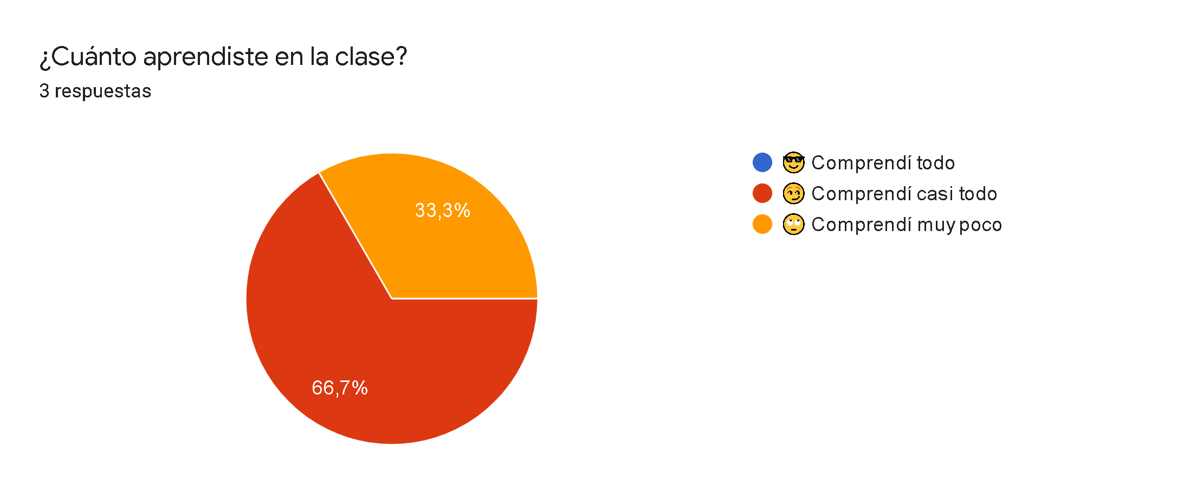

Slide 3
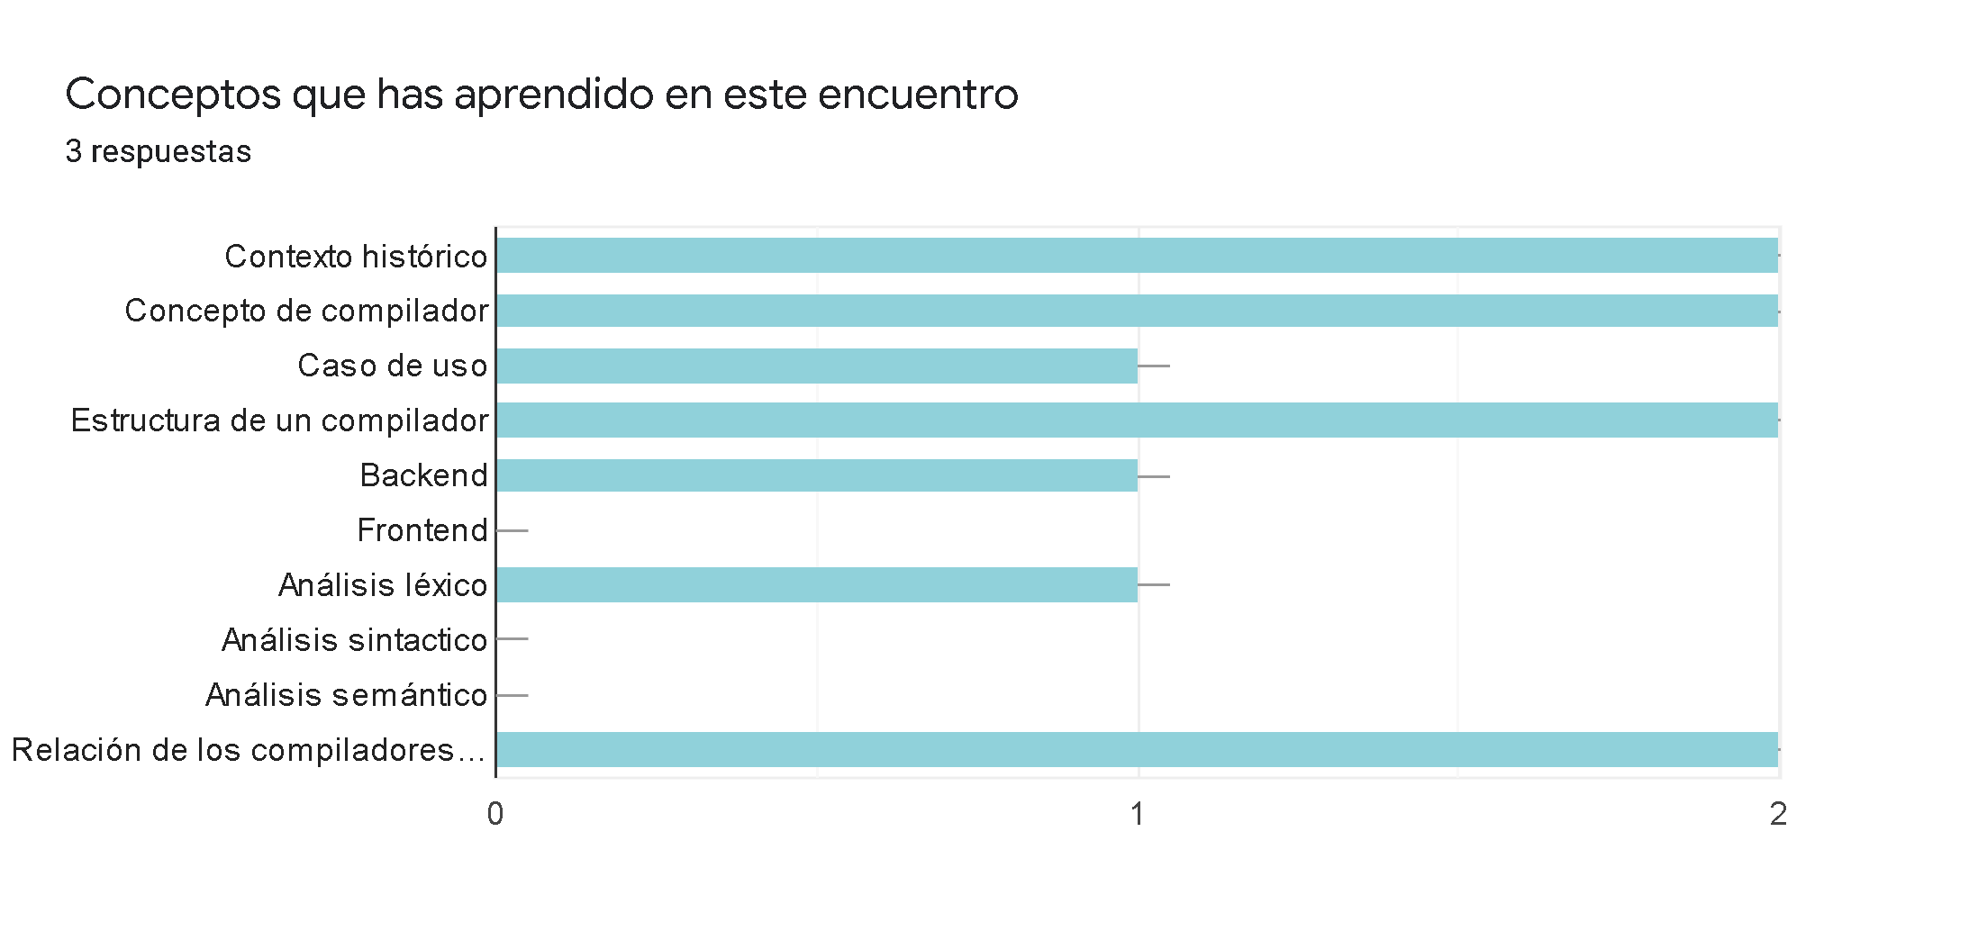

Slide 4
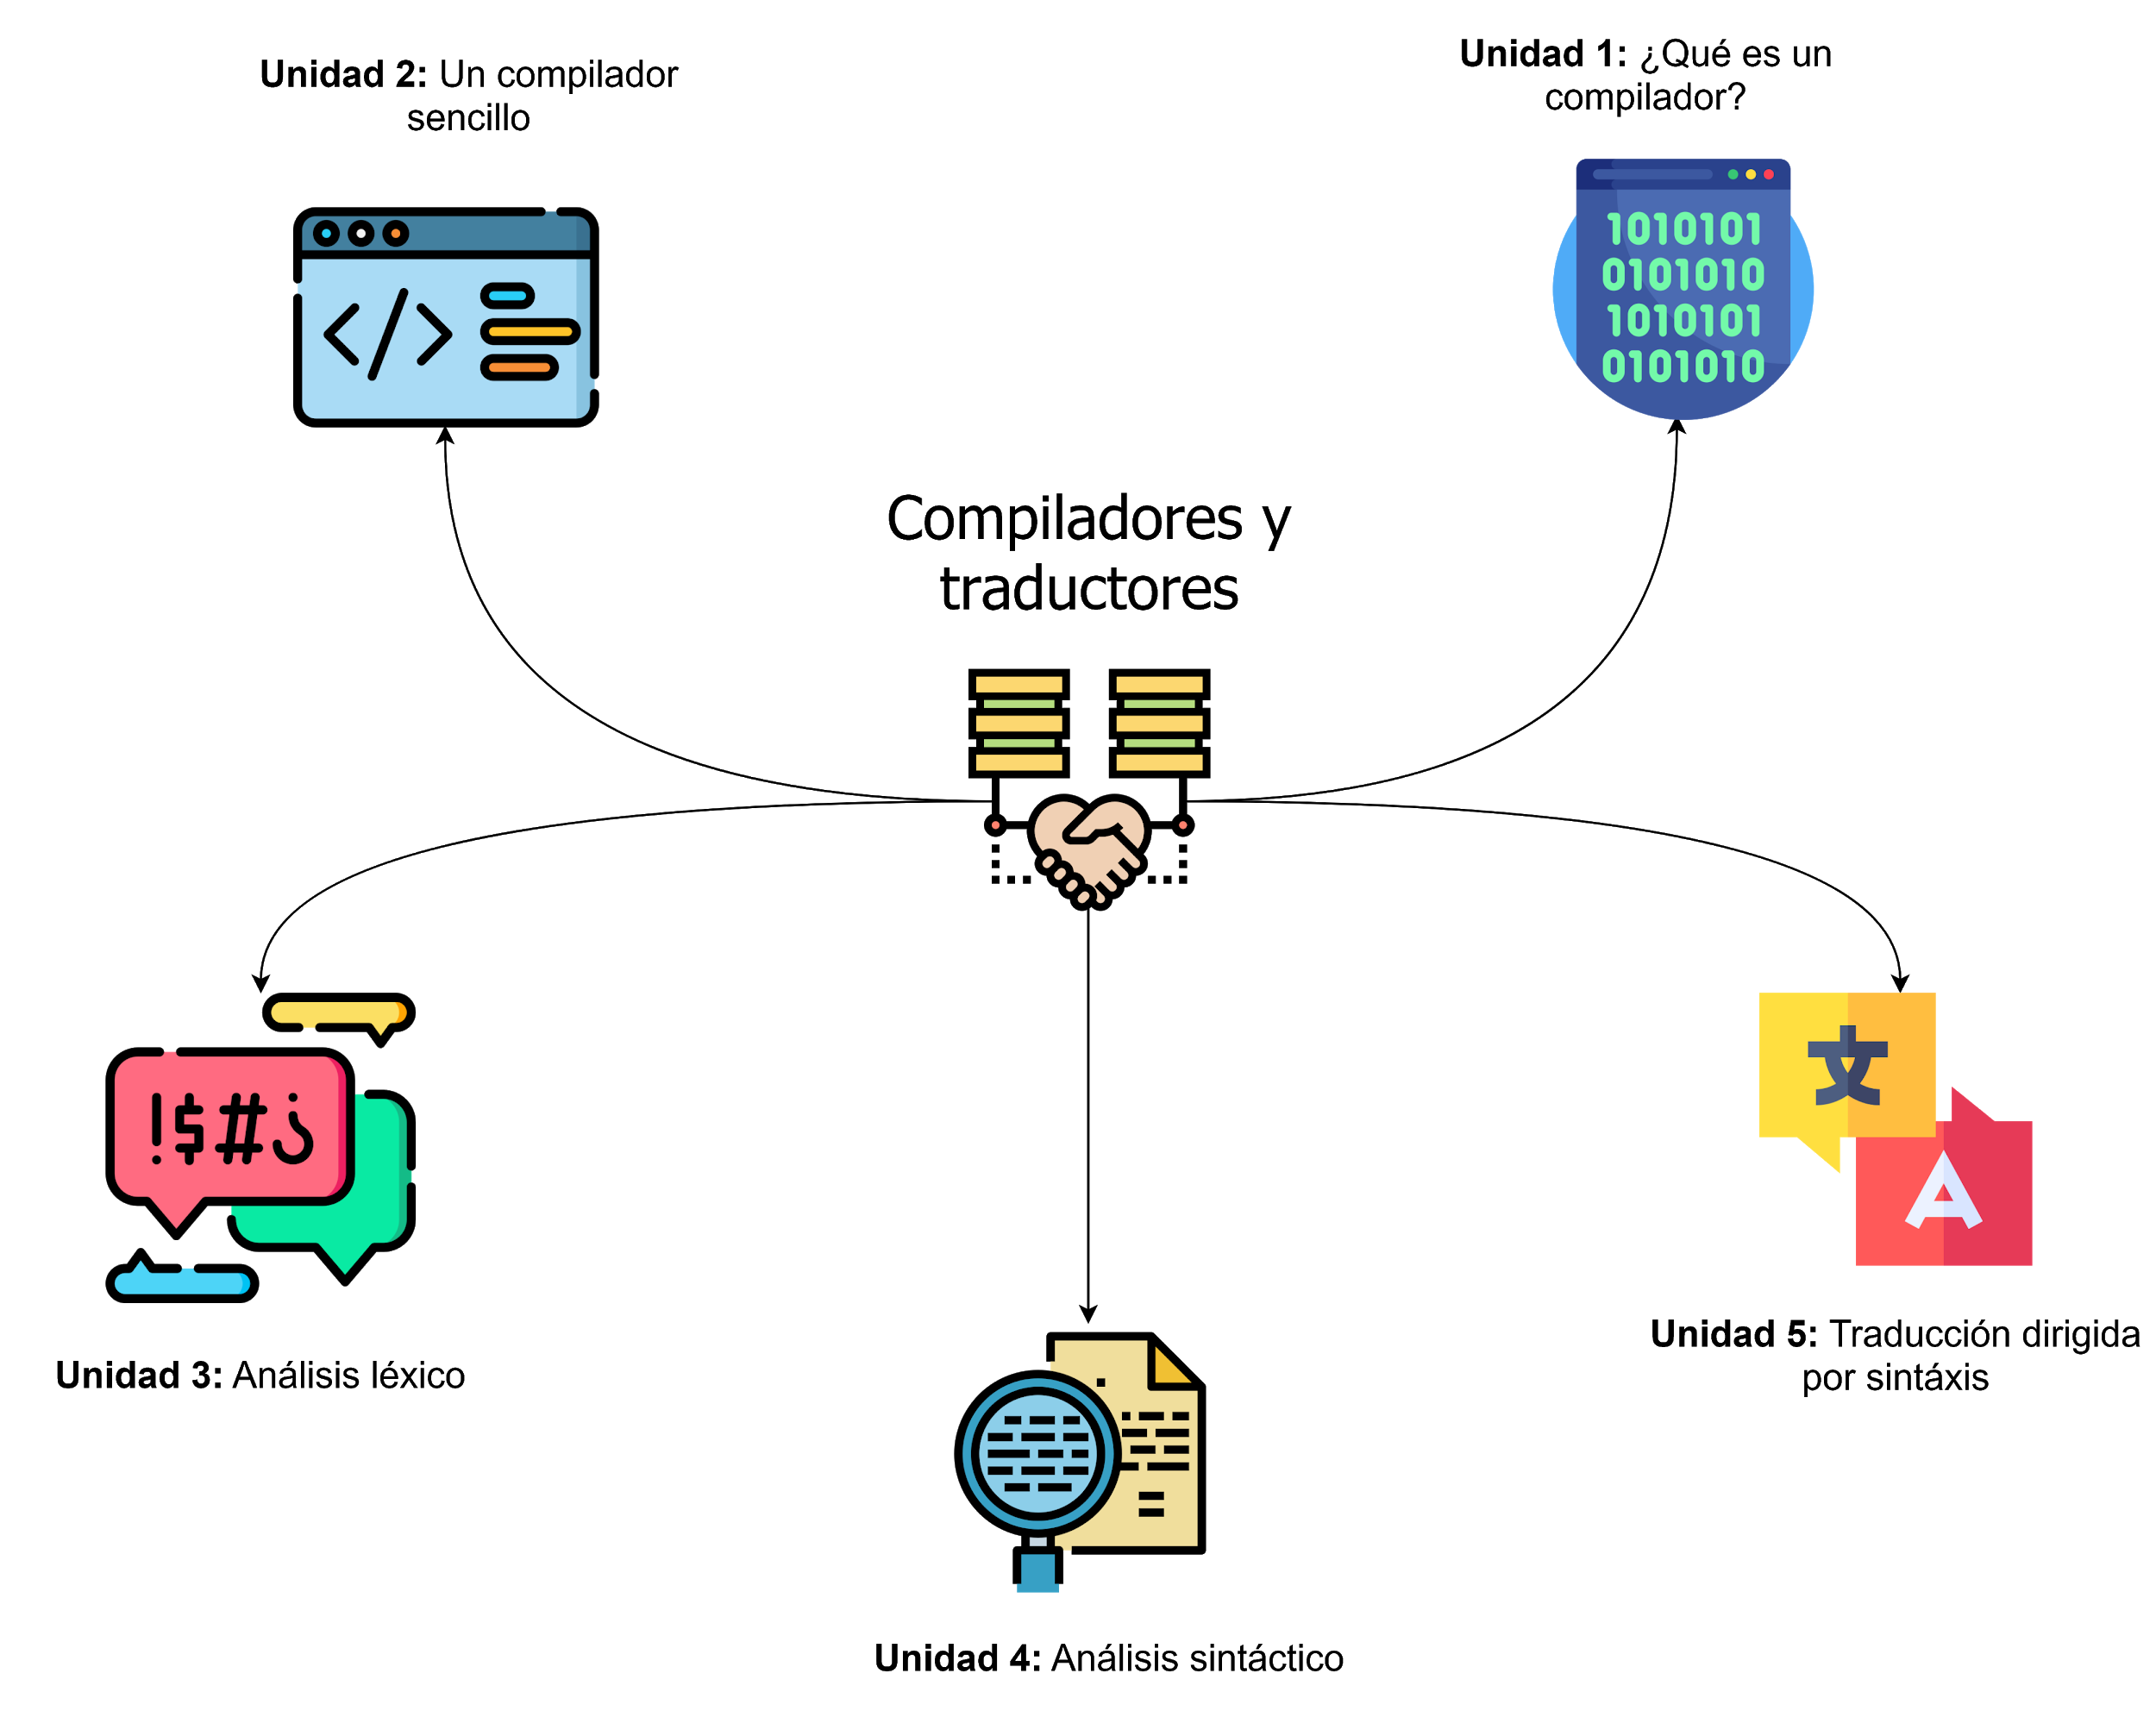

Slide 5
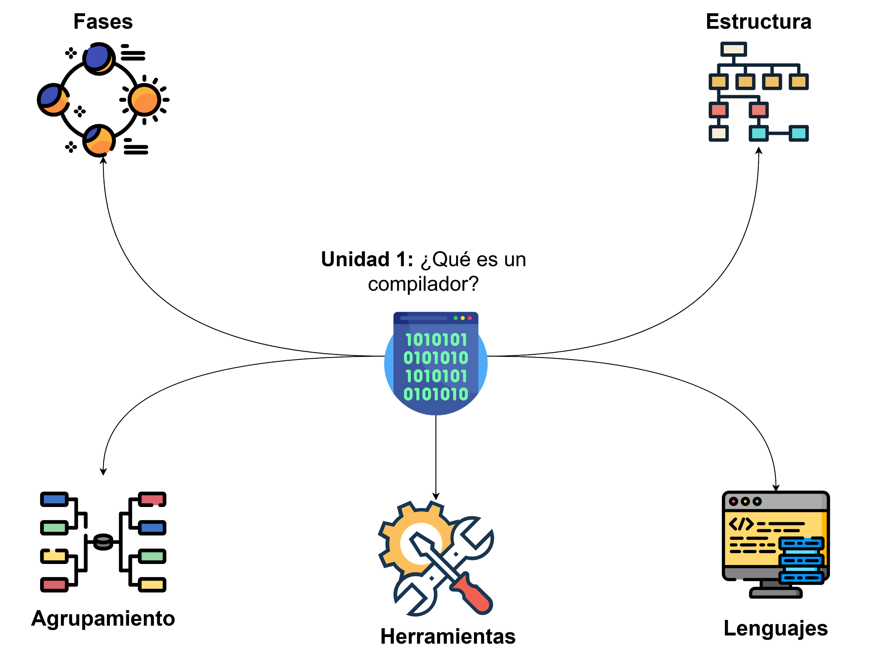

Slide 6










Notes:
Caso de uso. Lenguaje predictivo para la FAO

Slide 7

Growly
Tipos de datos
Funciones preconstruidas
Ciclos y condicionales
location
weather
data
plant
float
integer
prediction
if … else
switch
foreach
and(p1, p2)
or(p1, p2)
not(p1)
lt(p1, p2)
gt(p1, p2)
avg(data)
std(data)
len(data)
Operadores
+, - , * , /, =

Slide 8


FRONTEND
BACKEND
Flujo de caracteres
Generador de código intermedio
Analizador léxico
Representación intermedia
Flujo de tokens
Optimizador de código independiente de la máquina
Analizador sintáctico
Árbol sintáctico
Representación intermedia
Analizador semántico
Generador de código
Árbol sintáctico
Código máquina destino

Slide 9


Growly
prediction = inicio + velocidad * 60
myProgram.gwy
myProgram.exe

Slide 10

Análisis léxico
Tabla de símbolos
prediction = inicio + velocidad * 60
[id,1] [=] [id,2] [+] [id,3] [*] [60]
1 | prediction | …
2 | inicio | ...
3 | velocidad | ...

Slide 11

Análisis sintáctico
[id,1] [=] [id,2] [+] [id,3] [*] [60]
Tabla de símbolos
=
[id,1]
+
[id,2]
*
[id,3]
60
1 | prediction | …
2 | inicio | ...
3 | velocidad | ...

Slide 12

Análisis semántico
[id,1] [=] [id,2] [+] [id,3] [*] [60]
Tabla de símbolos
=
[id,1]
+
[id,2]
*
[id,3]
inttofloat
60
1 | prediction | …
2 | inicio | ...
3 | velocidad | ...

Slide 13

Fases del Backend
Generador de código intermedio
Optimizador de código independiente de la máquina
Generador de código
t1 = inttofloat(60)
t2 = id3 * t1
t3 = id2 + t2
id1 = t3
t1 = id3 * 60.0
id1 = id2 + t1
LDF R2, id3
MULF R2, R2, #60.0
LDF R1, id2
ADDF R1, R1, R2
STF id1, R1

Slide 14


Análisis léxico
Análisis sintáctico
Análisis semántico
lexer
parser
Flex - Bison
Todo desde cero

Slide 15
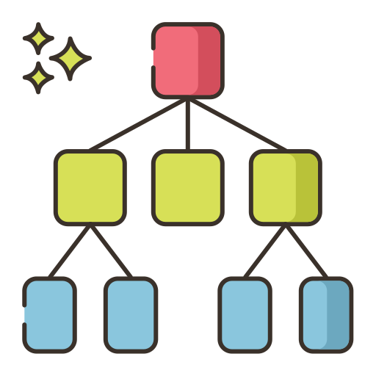
Resumen del frontend de compilador
Growly
Lenguaje de alto nivel
Análisis semántico
Análisis léxico
Análisis sintáctico

Slide 16
Clase práctica
Asignación 2 - Exposiciones de ensayos

